Slide 1
DanceArena
Tim: TG 14.1 TheStickOfTruths
Ak. god. 2025./2025.

Slide 2
Sadržaj
Opis zadatka
Pregled zahtjeva
Korišteni alati i tehnologije
Arhitektura
Organizacija rada
Iskustva

Slide 3
Članovi grupe
Roko Čačija, voditelj grupe
backend
Luka Golub
backend
Karlo Višnjovski
frontend
Šimun Vrsalović
frontend
Luka Rako
dokumentacija
Kristijan Karanušić
dokumentacija
Notes:
Just list no need to elaborate in this stage!

Slide 4
O projektu
Osnovna ideja ==> jedinstvena platforma za organizaciju i vodjenje plesnih natjecanja
Cilj ==> olaksati organizaciju i vodjenje plesnih natjecanja
Svrha ==> uciniti proces natjecanja brzim, preglednijim i pouzdanijim za sve korisnike
Slični programski proizvodi ==> DanceBUG
DanceBUG znatno opsirniji i namjenjen komercijalnoj uporabi
Notes:
Navedite samo svoju viziju projektne ideje...

Slide 5
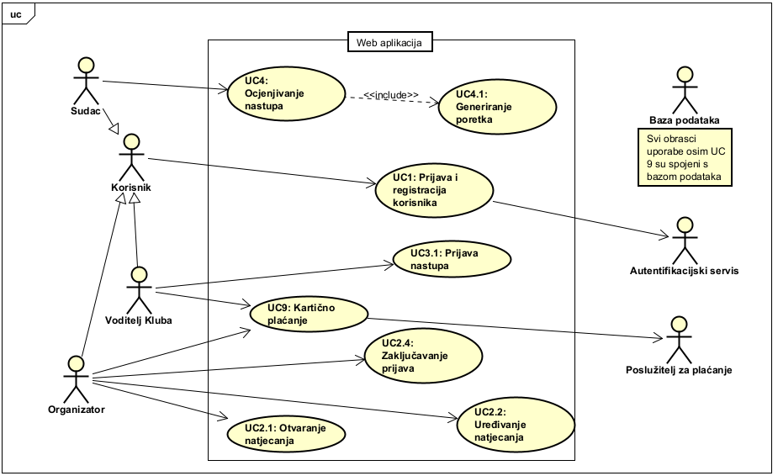
UML dijagram obrazaca uporabe
Glavni funkcionalni zahtjevi

Slide 6
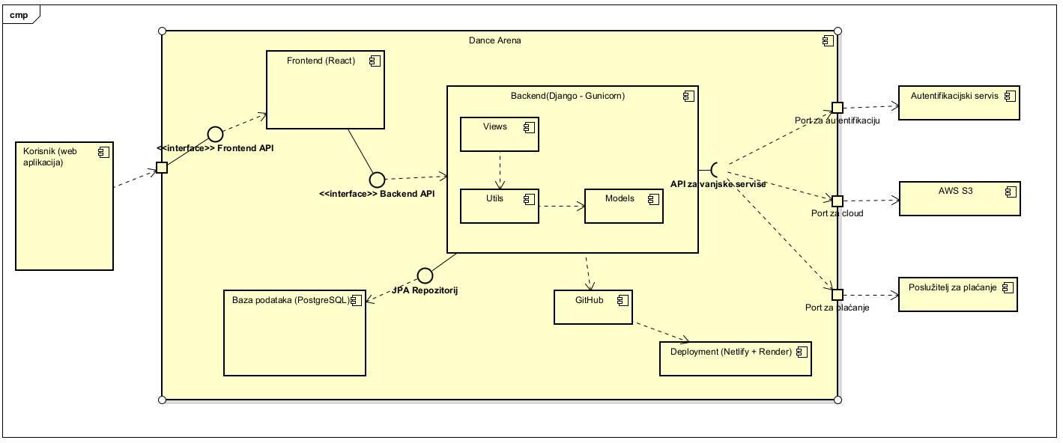
Arhitektura sustava

Slide 7
Ispitivanje komponenti
Koristen Django API TestCase
Uspjesan ispis informacija o registriranom korisniku
Neuspjesna dodjela nepostojece uloge korisniku
Uspjesno dobavljanje korisnikovih pripadnih natjecanja
Neuspjesno otvaranje natjecanja nepotpunim unosom podataka
Neuspjesno uredjivanje natjecanja koje nije draft
Neuspjesno objavljivanje natjecanja koje je vec aktivno

Slide 8
Ispitivanje sustava
Koristen Cypress
Uspjesan pregled aktivnih natjecanja i njihovih rezultata za neregistriranog korisnika
Neuspjesno otvaranje natjecanja za organizatora bez potrebnih podataka
Neuspjesno izvrsavanje nepostojece funkcije
Uspjesno mijenjanje cijena pretplate kao administrator

Slide 9
Korišteni alati i tehnologije
Popis programskih jezika i tehnologija
Frontend ==> React, Vite
Backend ==> Django
Baza podataka ==> PostgreSQL
Popis korištenih alata
Ispitivanje ==> Django API TestCase, Playwright
Dokumentacija ==> Astah, dbdiagram
Komunikacija ==> WhatsApp, Discord, Microsoft Teams
Upravljanje ==> Git

Slide 10
Organizacija rada
Osoba | Broj sati
Roko Čačija | 52
Šimun Vrsalović | 83.5
Karlo Višnjovski | 36
Luka Golub | 62
Luka Rako | 24
Kristijan Karanušić | 28

Slide 11
Iskustva i Zaključak
Komunikacija i podjela posla
Važnost dobrih temelja aplikacije
„Vodopadni model”
Besplatni planovi servisa su nespretni
Dan prije predaje je stresan

